Slide 1
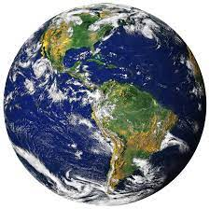
Pomogę środowisku!

Slide 2
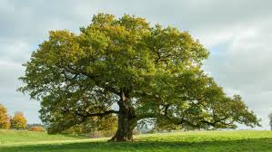
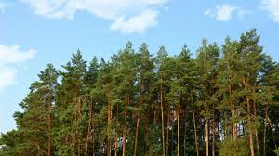
Formy pomocy środowisku, które z łatwością wykonamy sami:
1.Używajmy dwóch stron kartki papieru do pisania lub rysowania. W ten sposób chronimy drzewa i wytwarzamy mniej śmieci.

Slide 3
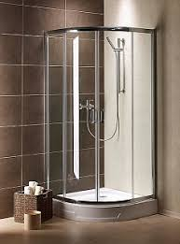
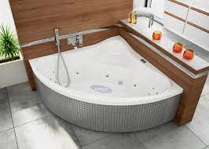
2. Zakręcajmy wodę w kranie kiedy myjemy zęby. Wybierajmy krótki prysznic zamiast kąpieli. Dokręcajmy krany. W ten sposób oszczędzamy wodę.
TAK NIE

Slide 4

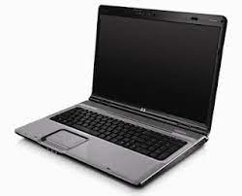
3. Gdy wychodzimy z pomieszczeń gaśmy światło. Wyłączajmy telewizor, komputer, radio gdy już z nich nie korzystamy. W ten sposób oszczędzamy energię.

Slide 5
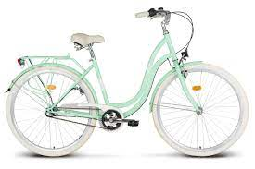
4. Starajmy się korzystać z ekologicznych środków transportu. W przypadku krótkiego dystansu do pokonania możemy iść pieszo lub skorzystać z roweru. W ten sposób przyczyniamy się do mniejszego zatrucia powietrza.

Slide 6
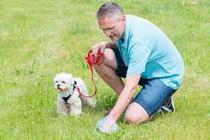
5. Sprzątajmy po swoim psie gdy wychodzimy z nim na spacer. Śmieci zawsze wyrzucajmy do kosza. W ten sposób dbamy o czystość swojego otoczenia.

Slide 7

6. Starajmy się segregować odpady w domu. W ten sposób możemy ograniczyć ich ilość. Posegregowane odpady to cenne surowce wtórne, które można ponownie wykorzystać.

Slide 8
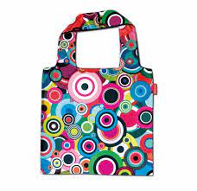
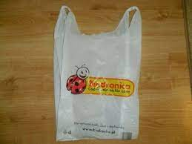
7. Jeśli idziemy na zakupy zabierajmy ze sobą własną torbę, najlepiej z materiału, zamiast przynosić ze sklepu torby plastikowe. W ten sposób wytwarzamy mniej śmieci.
TAK NIE

Slide 9
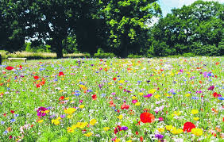
Jeżeli będziemy pamiętać o stosowaniu powyżej wymienionych zasad, będzie się nam piękniej i lepiej żyło.Chciejmy mieszkać na czystej planecie! Dbajmy o nią!

Slide 10
Prezentację przygotowała Julia H.
uczennica klasy 7B

